Slide 1
La tecnología

Slide 2
Clase pasada
La oferta del mercado
El equilibrio del mercado
Impacto de las políticas económicas: impuestos
La pérdida irrecuperable de eficiencia provocada por los impuestos

Slide 3
Temas a desarrollar
Los factores y los productos
Restricciones tecnológicas
Propiedades de la función de producción
Relación técnica de sustitución
Producto marginal decreciente
El corto y largo plazo
Los rendimientos de escala

Slide 4
Introducción
Iniciamos el estudio de la conducta de la empresa
Analizaremos el efecto de la naturaleza en la toma de decisiones de la empresa
La teoría de la producción: estudia la forma en que pueden combinarse los factores productivos de forma eficiente para la obtención de productos o bienes

Slide 5
Introducción
La teoría de la empresa que explica como una empresa toma las decisions de producción que minimiza sus costos y cómo varían los costes cuando varía la producción.

Slide 6
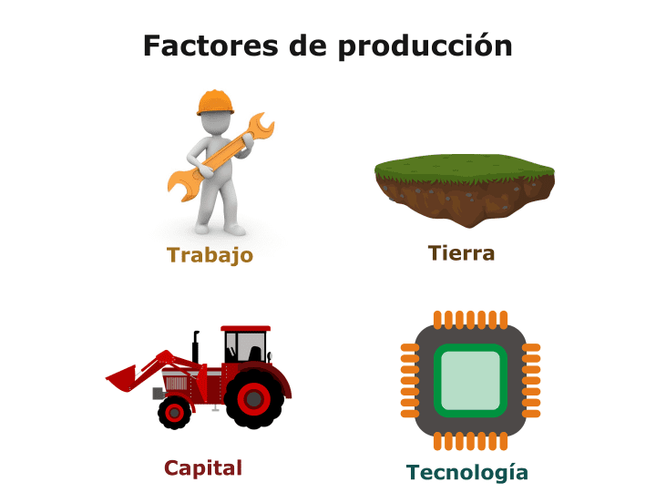

Los factores y los productos
Factores de producción: son los medios utilizados para la producción.
Materias prima

Slide 7
Los factores y los productos
Al referirnos a los factores y a los productos lo consideraremos como variables flujo (variable que mide “algo” por unidad de tiempo (por ejemplo: salario (mensual), renta (mensual), dividendo (anual), ahorro (diario), impuestos (anuales), etc.).
Así, por ejemplo, diremos que una determinada cantidad de trabajo a la semana y un determinado número de horas-máquina a la semana generan una determinada cantidad de producción a la semana.

Slide 8
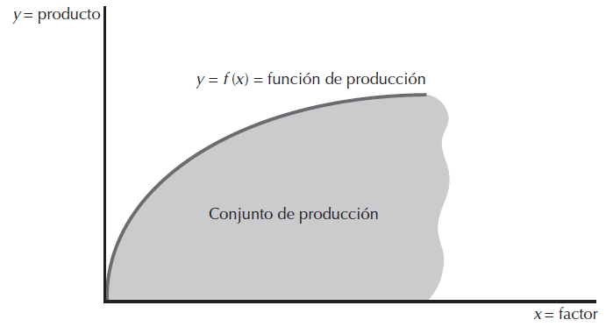
Restricciones tecnológicas
La naturaleza impone restricciones tecnológicas a las empresas: sólo hay algunas combinaciones de factores viables para obtener una cantidad dada de producción, por lo que las empresas deben limitarse a adoptar planes de producción que sean factibles desde el punto de vista tecnológico.
Conjunto de producción: conjunto de todas las combinaciones de factores y de productos tecnológicamente factibles.

Slide 9
Restricciones tecnológicas
Dado que los factores cuestan dinero a la empresa, tiene sentido limitarse a examinar la producción máxima posible correspondiente a una cantidad dada de factores. Esta es la frontera del conjunto de producción, cuya función se denomina función de producción y=f(x).
Función de producción: mide el volumen máximo de producción que puede obtenerse con una cantidad dada de factores.

Slide 10
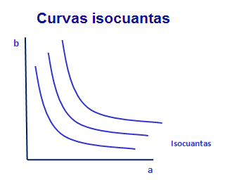
Restricciones tecnológicas
El concepto de función de producción también puede utilizarse cuando hay varios factores. Por ejemplo, si hay dos, la función de producción f(x1, x2) mide la cantidad máxima y que puede obtenerse con x1 unidades del factor 1 y x2 del factor 2.
Cuando hay dos factores, las relaciones de producción se representa con isocuanta.
X2
X1

Slide 11
Restricciones tecnológicas
Como hemos visto en las clases anteriores, una curva de indiferencia representa las diferentes cestas de consumo que son suficientes para generar un determinado nivel de utilidad.
Sin embargo, los valores que toman las isocuantas son las cantidades del bien que se pueden producir y vienen determinadas por la tecnología (no tiene el mismo carácter arbitrario que los números asignados a las curvas de indiferencia).
X2
X1

Slide 12
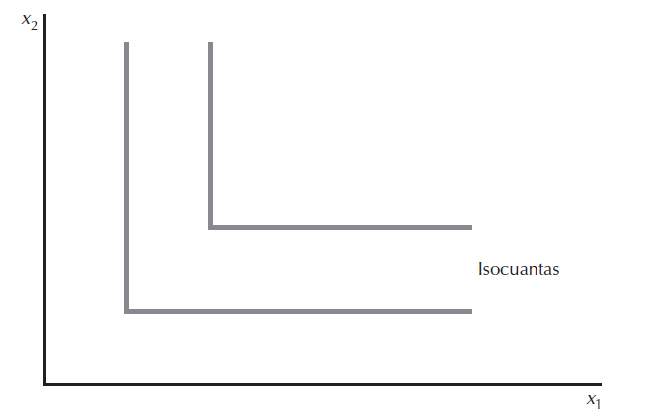
Tecnología – Proporciones fijas
Supongamos que estamos produciendo hoyos y que éstos sólo pueden hacerse utilizando un hombre y una pala. No sirve de nada tener ni más palas ni más hombres.
Por tanto, el número total de hoyos que podamos hacer es el mínimo número de hombres y de palas que tengamos, por lo que expresamos la función de producción de la forma siguiente: f(x1, x2) = min{x1, x2}.

Slide 13
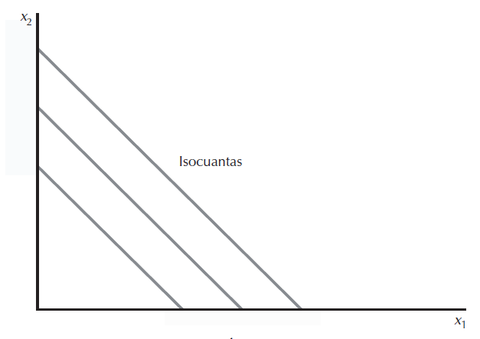
Tecnología – sustitutos perfectos
Supongamos ahora que estamos haciendo los deberes escolares y que los factores son lápices rojos y azules. La cantidad de tareas que realicemos depende solamente del número total de lápices, por lo que expresamos la función de producción de la forma siguiente: f(x1, x2) = x1 + x2.

Slide 14
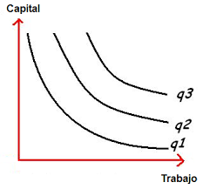
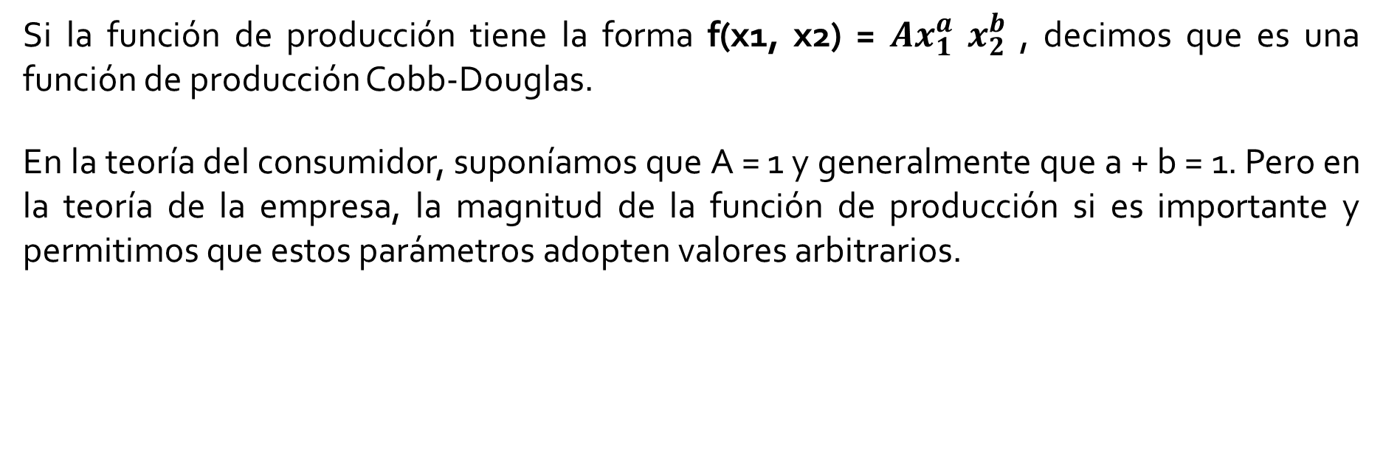
Tecnología – cobb douglas
Si la función de producción tiene la forma f(x1, x2) = $Ax_{1}^{a}$ $x_{2}^{b}$ , decimos que es una función de producción Cobb-Douglas.
En la teoría del consumidor, suponíamos que A = 1 y generalmente que a + b = 1. Pero en la teoría de la empresa, la magnitud de la función de producción si es importante y permitimos que estos parámetros adopten valores arbitrarios.
A
Mide, aproximadamente, la escala de producción, es decir, el volumen de producción que se obtiene si se utiliza una unidad de cada factor.
a+b
Estos parámetros miden la respuesta de la cantidad producida a las variaciones de los factores.

Slide 15
Propiedades de la función de producción
Monótonas: con una cantidad igual o mayor de ambos factores, debe ser posible obtener, al menos, el mismo volumen de producción. Esta propiedad se denomina a veces eliminación gratuita, ya que, si la empresa puede deshacerse de cualquier cantidad de un factor sin incurrir en coste alguno, no puede perjudicarle tener más del mismo.

Slide 16

Propiedades de la función de producción
Convexidad: lo que significa que, si existen dos formas de producir y unidades, (x1, x2) y (z1, z2), su medida ponderada permitirá obtener al menos y unidades.
Supongamos, además, que podemos multiplicar libremente la producción de manera arbitraria de tal forma que (100$a_{1}$, 100$a_{2}$) y (100$b_{1}$, 100$b_{2}$) generen 100 unidades de producción. Pero ahora obsérvese que si tenemos 25$a_{1}$ + 75$b_{2}$ unidades del factor 1 y 25$a_{2}$ + 75$b_{2}$, unidades del 2, también podemos producir 100 unidades: basta producir 25 utilizando la técnica “a” y 75 utilizando la técnica “b”.

Slide 17

Relación técnica de sustitución
La relación técnica de sustitución (RTS) mide la relación a la que la empresa tendrá que sustituir un factor por otro para mantener constante la producción y es la pendiente de la isocuanta.
Para obtener la fórmula de la RTS, podemos partir de la misma idea en que nos basamos para hallar la pendiente de la curva de indiferencia. Consideremos una variación de la cantidad que utilizamos de los factores 1 y 2 que mantenga fijo el volumen de producción. En ese caso, tenemos que
Δy = PM1(x1, x2)Δx1 + PM2(x1, x2)Δx2 = 0,
de donde se deduce que

Slide 18
producto marginal decreciente
El producto marginal mide la producción por unidad adicional de un factor, manteniendo fijos todos los demás. Normalmente, suponemos que el producto marginal de un factor disminuye cuando utilizamos cantidades cada vez mayores de él. Este fenómeno se denomina ley del producto marginal decreciente.
La ley de rendimientos decrecientes indica que agregar más de un factor a la producción manteniendo los demás constantes, resulta en un menor beneficio por cada unidad del factor que se añade.

Slide 19

producto marginal decreciente
Por ejemplo: El caso de la agricultura.
Supongamos que tenemos determinadas cantidades de los factores 1 y 2 y que estamos considerando la posibilidad de aumentar la del factor 1 (trabajo) manteniendo fijo el factor 2 (tierra) en un nivel dado.
100 quintales de maíz
200 quintales de maíz
La producción adicional se reducirá a 90 quintales de maíz
Es importante subrayar que la ley del producto marginal decreciente sólo se cumple cuando todos los demás factores se mantienen fijos.

Slide 20
Relación tecnica de sustitución decreciente
Otro supuesto sobre la tecnología es la relación técnica de sustitución decreciente (RTS).
El supuesto de la RTS decreciente significa que la pendiente de una isocuanta debe disminuir en valor absoluto cuando nos desplazamos a la derecha porque incrementamos x1 y debe aumentar cuando nos desplazamos a la izquierda porque incrementamos x2, lo cual significa que las isocuantas tienen la misma forma convexa que las curvas de indiferencia.

Slide 21
Relación tecnica de sustitución decreciente
Los supuestos de la relación técnica de sustitución decreciente y del producto marginal decreciente están estrechamente relacionados entre sí, pero no son exactamente lo mismo.
El producto marginal decreciente es un supuesto sobre la forma en que varía el producto marginal cuando aumenta la cantidad empleada de un factor y se mantiene fija la del otro.
La RTS se refiere a la forma en que varía el cociente de los productos marginales —es decir, la pendiente de la isocuanta— cuando aumentamos un factor y ajustamos el otro para permanecer en la misma isocuanta.

Slide 22
El corto plazo y el largo plazo
Corto plazo, hay algunos factores de producción que son fijos. Por ejemplo, el agricultor descrito en el ejemplo del slide 19. puede considerar los planes de producción contando con una cantidad fija de tierra.
En el largo plazo, pueden alterarse todos los factores de producción. Continuando con el mismo ejemplo de la agricultura, en el largo plazo es posible que, si adquiriera más tierra pudiera producir una mayor cantidad de maíz, se puede ajustar la cantidad del factor tierra con el fin de maximizar sus beneficios.

Slide 23
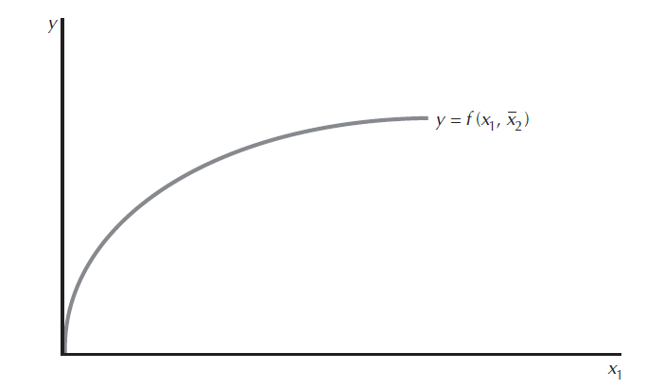
El corto plazo y el largo plazo
Supongamos, por ejemplo, que el factor 2 se posee en una cantidad fija x2 a corto plazo. En ese caso, la función de producción relevante a corto plazo es f(x1, x2).
La función de producción a corto plazo va siendo cada vez más horizontal conforme aumenta la cantidad del factor 1, debido simplemente a la ley del producto marginal decreciente.

Slide 24
Los rendimientos de escala
Los rendimientos de escala, expresa como varia la cantidad producida por una empresa a medida que varia el uso de todos los factores que intervienen en el proceso de producción en la misma proporción. Es decir, si multiplicamos todos los factores por una cantidad t, la existencia de rendimientos constantes de escala implica que debemos obtener una cantidad de producción t veces superior:
t f(x1, x2) = f(tx1, tx2)

Slide 25
Los rendimientos de escala
Los rendimientos de escala describen lo que ocurre cuando se incrementan todos los factores, mientras que el producto marginal decreciente describe lo que ocurre cuando se incrementa uno de ellos y se mantienen fijos los demás.
El caso de los rendimientos constantes de escala es el más “natural” debido a la posibilidad de repetir, de replicar, un mismo proceso productivo. Pero eso no quiere decir que no puedan ocurrir otras cosas. Por ejemplo, podría suceder que multiplicando ambos factores por una cantidad t obtuviéramos un volumen de producción mayor que t veces el inicial. En ese caso, diríamos que hay rendimientos crecientes de escala. En términos matemáticos, significa que f(tx1, tx2) > t f(x1, x2), cualquiera que sea t > 1.

Slide 26
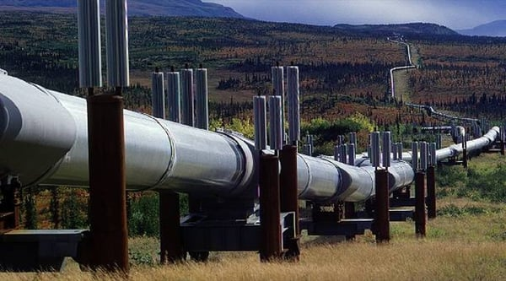
Los rendimientos de escala
Por ejemplo: Un oleoducto.
Si duplicamos el diámetro de un oleoducto, utilizamos el doble de materiales, pero la circunferencia del oleoducto se multiplica por cuatro. Por lo tanto, es muy probable que podamos transportar más del doble de petróleo. Naturalmente, el oleoducto no puede agrandarse indefinidamente. Si continuamos duplicando su diámetro, acabará rompiéndose por su propio peso. Los rendimientos crecientes de escala normalmente ocurren en un determinado intervalo de producción.

Slide 27
Los rendimientos de escala
Los rendimientos decrecientes de escala, es el caso en el que
f(tx1, tx2) < t f(x1, x2),
Si obtenemos menos del doble de producción cuando duplicamos la cantidad de cada uno de los factores, debemos estar haciendo algo mal, ya que siempre cabe la posibilidad de replicar exactamente lo que hacíamos antes. Normalmente, cuando hay rendimientos decrecientes de escala es porque olvidamos tener en cuenta algún factor.
Si tenemos el doble de todos, menos de uno, no podemos hacer lo mismo que hacíamos antes, por lo que no existe razón alguna para que obtengamos el doble de producción. En realidad, los rendimientos decrecientes de escala son un fenómeno a corto plazo, en el que hay algo que se mantiene fijo.

Slide 28
Los rendimientos de escala
Naturalmente, una misma tecnología puede mostrar diferentes tipos de rendimientos de escala en cada uno de los niveles de producción. Puede muy bien ocurrir que, en los niveles de producción bajos, la tecnología muestre rendimientos crecientes de escala (es decir, que a medida que multipliquemos todos los factores por una pequeña cantidad t, la producción se multiplique por una cantidad superior a t) y que, después, en los niveles de producción más altos, el incremento de la escala en t multiplique la producción únicamente por esa cantidad.

Slide 29
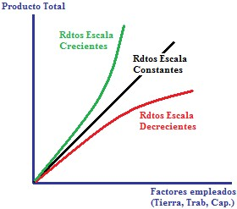
Los rendimientos de escala
Rendimientos de escala constantes: cuando el aumento de la producción es en la misma proporción que el aumento de los factores.
Rendimientos de escala decrecientes: cuando aumentando de forma equilibrada todos los factores, la producción se incrementa en menor proporción. También se le llama "deseconomías de escala".
Rendimientos de escala crecientes: cuando al aumentar en una determinada proporción el uso de todos los factores, la producción se incrementa en mayor proporción. También se llama “economías de escala”.

Slide 30
ejercicios

Slide 31
Ejercicios
text

Slide 32
Teoría Microeconómica 1
Próxima Clase: 15 de Julio

